Slide 1
Тема: Счет лет в истории
План:
Единицы времени.
Лента времени.

Slide 2
1. Единицы времени
Хронология
Хронос Логос
(«время») («наука»)
Хронология – наука об измерении времени

Slide 3
К вечеру умирает,
Поутру оживает.
(День)
Протянулся мост на семь верст,
А в конце моста золотая верста.
(Неделя)
Двенадцать братьев друг за другом бродят,
Друг друга не обходят.
(Месяцы)

Slide 4
Январь - Листопад
Февраль - Грудень
Март - Студень
Апрель - Червень
Май - Вересень
Июнь - Березозоль
Июль - Лютый
Август - Сечень
Сентябрь - Липец
Октябрь - Травень
Ноябрь - Цветень
Декабрь - Серпень

Slide 5
Напишите римскими цифрами 7, 12, 28, 73
160 = CLX (100+50+10)
I = 1
V = 5
X = 10
L = 50
C = 100
D = 500
M = 1000

Slide 6
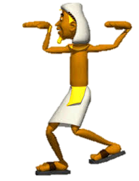
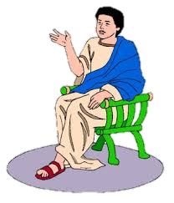
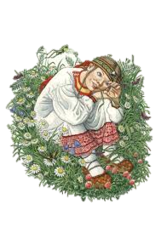
2. Точка отсчета времени.
Древний Египет – счет начинался каждый раз, когда начинал править новый фараон
Римляне – вели отсчет год основания своего города.
Народы, исповедующие ислам - от даты переселения Мухаммеда из Мекки в Медину.
Славяне, византийцы – вели отсчет времени «от сотворения мира».

Slide 7
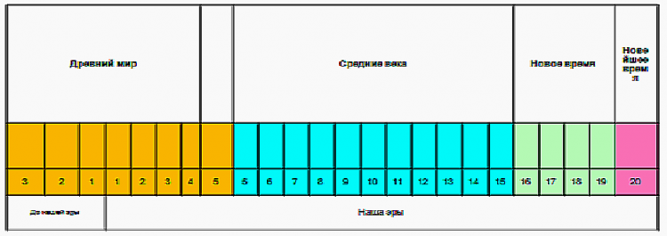
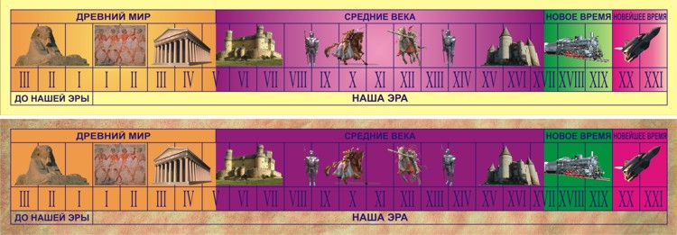
2.Лента времени

Slide 8
….. в поле не воин.
Семь раз отмерь, …. раз отрежь.
Конь о …. ногах, и тот спотыкается.
У ….. нянек дитя без глазу.
Семеро с ложкой, …. один с сошкой.
Пошел на все ….. стороны.
….. раз надо сказать, на десятый только послушает.
….. пальцев в одно кольцо не возьмешь.

